Slide 1

OSKA juhtimismudel ja osaliste ülesanded
Olav Aarna
Juhatuse liige
Kutsete süsteemi arendamist toetab Euroopa Liit

Slide 2
Milleks meile kutse(-kvalifikatsiooni) süsteem?
Selgelt sõnastada tööturu ootused töötajate oodatavale kompetentsusele (kutsestandardid)
Anda sisend õppekavade arendamiseks kutse- ja kõrghariduses (tasemeõpe) ning täiendõppes (täiskasvanute tööalane täiend- ja ümberõpe)
Hinnata isikute tööalast kompetentsust (hindamisstandardid) ja anda välja sellekohaseid tunnistusi (kutsetunnistusi)

Slide 3
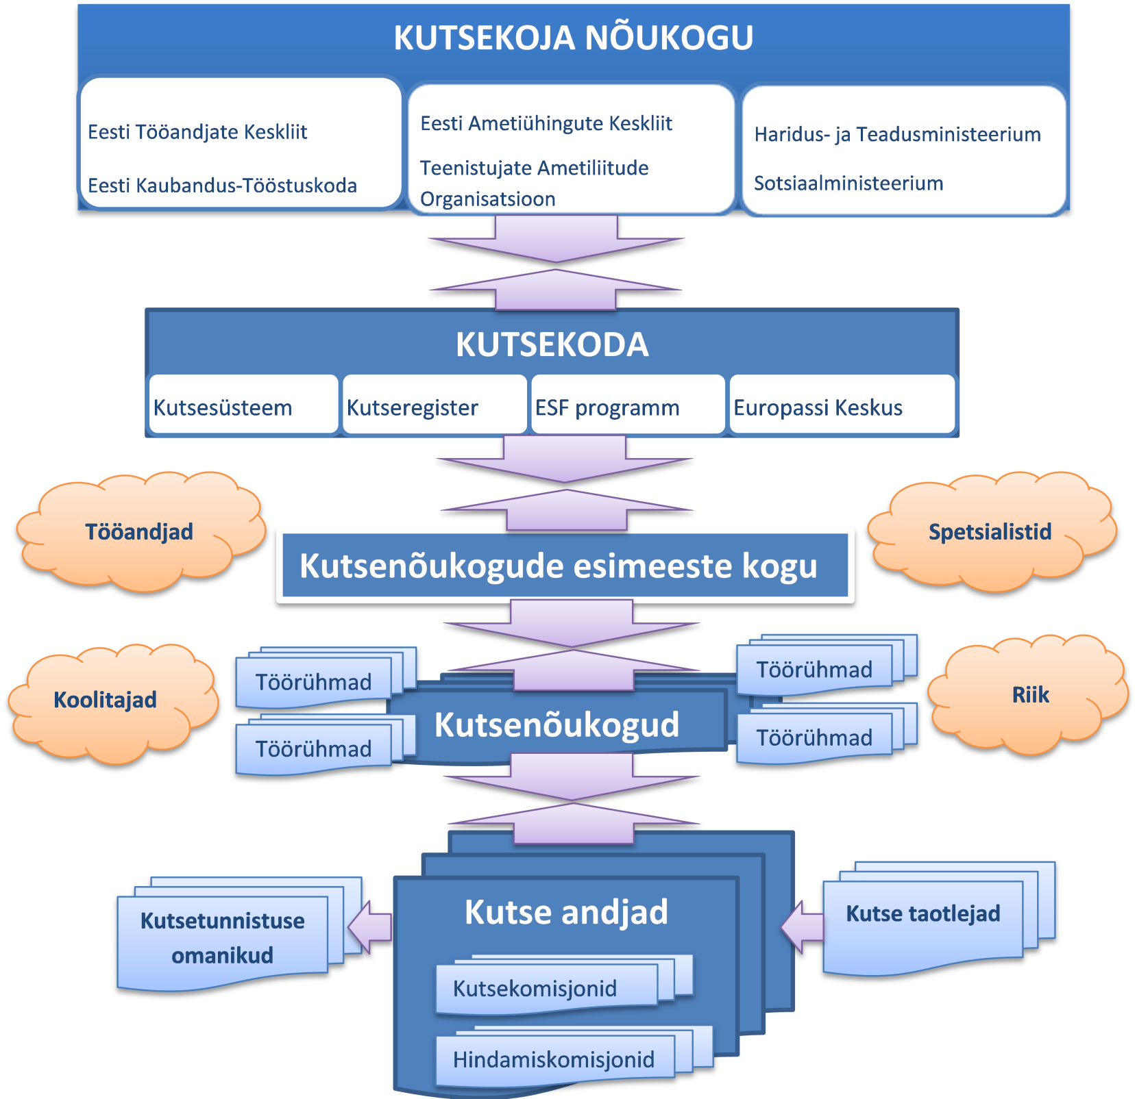
KUTSESÜSTEEMIS OSALEJAD

Slide 4
Mille poolest OSKA erineb kutsesüsteemist?
OSKA on kutsesüsteemi edasiarendus, kus lisaks senistele ülesannetele toimub:
  tööturu vajaduste kvantitatiivne (kui palju uusi töötajaid vajatakse) ja kvalitatiivne (milliseid kompetentse vajatakse) analüüs ja tööturu koolitustellimuse formeerimine
  ühiskonna ja erinevate sihtrühmade regulaarne teavitamine tööturu vajaduste analüüsi ja prognoosi tulemustest
  valitsuse nõustamine avaliku sektori eelarvest tehtavate hariduskulutuste otstarbekamal ja efektiivsemal kasutamisel

Slide 5
KUTSEKVALIFIKATSIOONISÜSTEEMI OSAD
OSKA süsteem:
  tööjõu vajaduse ja koolituspakkumise vastavuse analüüs, teavitustegevus ning parendusettepanekute sõnastamine
Kutsestandardite süsteem
Kutse andmise süsteem (inimeste kompetentsuse vastavushindamine ja tunnustamine)
Tugiteenused:
          Kutseregister (kutsestandardid, kompetentsid, kutseandjad, kutsetunnistused, ...)
          Europassi keskus
          EQF rakendamise riiklik koordinatsioonikeskus

Slide 6
OSKA juhtimismudel
Poliitika kujundamine, arengukavad, õigusaktid
Vabariigi Valitsus
Vastutav minister
Korraldab koordinatsioonikogu ja valdkondlike nõukogude tööd
Kutsekoja juhatus moodustab koordinatsioonikogu suuniste järgi valdkondlikud nõukogud (kompetentsikogud, kuni 25)
SA Kutsekoda
Koordinatsioonikogu
(HTM, MKM, SOM, RM, ETKL, EKTK, TALO, EAK, Töötukassa, EAS ja Innove)
Moodustab vastutav minister seaduse alusel
Koordinatsioonikogu kinnitab valdkondlike kogude loetelu, tegevuskavad jms
Ehitus
IKT
…
…
...

Slide 7
Koordinatsioonikogu
Põhiülesandeks on OSKA tervikprotsessi juhtimine ja optimaalse tasakaalu leidmine kutsetegevuse valdkondade vahel, sh ühiskonna ning tööturu vajaduste ja koolituspakkumise (sh täienduskoolitus) optimaalne sidustamine
korraldab elukestva õppe ja tööturu sidusteemade strateegilist teavitustööd ühiskonnas
tellib, koondab ja analüüsib tööturu vajadustega seonduvat infot riigi strateegilistest prioriteetidest lähtudes ning Eesti reaalseid võimalusi ja vajadusi arvestades
nõustab valitsust avaliku sektori eelarvest tehtavate hariduskulutuste otstarbekamal ja efektiivsemal kasutamisel

Slide 8
Valdkondlik oskuste nõukogu (1)
Põhiülesandeks on tuua elukestva õppe juhtimisse sisse kutsetegevuse valdkonna mõõde - oma kutsetegevuse valdkonnas kutsekvalifikatsioonisüsteemi arendamine ja rakendamine, tööturu vajaduse ja koolituspakkumise optimaalne sidustamine:
täiendab tööturu tervikinfot ning hindab tööalase väljaõppe vastavust tööturu vajadustele
teavitab avalikkust ja kutsetegevuse valdkonna organisatsioone, asutusi ja ettevõtteid uuringute tulemustest
algatab kompetentsusstandardite väljatöötamise ning korraldab töötajate kompetentsuse hindamist ja kutse andmist
toetab taseme- ja täiendõppe arengut tööturuga optimaalse sidustamise kontekstis

Slide 9
Valdkondlik oskuste nõukogu (2)
On ekspertkogu, kuhu kutsutakse valdkonna asjatundjad ja koolitajad
Luuakse olemasolevate kutsenõukogude reorganiseerimise ja edasiarenduse tulemusena
Moodustamist alustatakse Eesti majanduskasvule olulistest sektoritest, kus on olemas valmisolek ja võimekus
Tugistruktuuri rolli hakkab kandma Kutsekoda

Slide 10
Üks võimalik valdkondade jaotus
 | Avalik haldus ja riigikaitse
 | Büroo- ja personalitöö, raamatupidamine ja juriidilised toimingud
 | Ehitus, arhitektuur ja geomaatika
 | Energeetika ja mäetööstus
 | Haridus ja karjääriteenused
 | Infotehnoloogia, telekommunikatsioon ja elektroonika
 | Juhtimine, nõustamine, arendustegevused
 | Keemia-, plasti- ja paberitööstus
 | Kergetööstus
 | Kinnisvaraalane tegevus
 | Kultuuritöö ja raamatukogundus
 | Logistika ja kaubandus
 | Loome-, meelelahutus- ja sporditegevus
 | Metalli- ja masinatööstus
 | Põllumajandus ja toiduainetööstus
 | Metsa- ja puidu- ja mööblitööstus
 | Toitlustus- ja majutusteenindus
 | Reisi-, ilu- jm. isikuteenindus
 | Tervishoid
 | Sotsiaalhoolekanne
 | Transporditehnika tootmine ja hooldus
 | Transport (maismaa-, vee- ja õhutransport)
 | Trükitööstus ja fotograafia
 | Turva- ja päästetöö

Slide 11
Tänan!

